Slide 1
Профессия повар

Slide 2
Много в мире разных профессий, но самая древняя - профессия повара.
Какую работу выполняет повар? Нужна ли эта профессия сейчас? Да,
эта профессия очень нужна людям. Каждый человек немного повар. Нам всем дома приходится готовить еду. Еду готовят в кафе, столовых, ресторанах. И везде нужны повара. В нашей школе тоже есть кабинет, в котором можно научиться готовить еду. Это кабинет СБО

Slide 3
В кабинете СБО занимаются ребята 5 – 9 классов. Кабинет хорошо оборудован. Много кухонной и столовой посуды, есть и чайные сервизы, столовые приборы, есть электрическое оборудование.

Slide 4
На уроках СБО ребята учатся не только готовить еду, но и убираться в доме, делать сухую и влажную уборку, стирать, гладить, ухаживать за цветами, за мебелью, за одеждой и обувью, за посудой.

Slide 5
Кабинет СБО – любимый кабинет школьников
Здесь всегда чисто, по – домашнему уютно. В кабинете много полезной информации . Есть современное оборудование, которое помогает школьникам лучше адаптироваться в социуме.
Совершим по кабинету небольшое путешествие

Slide 6
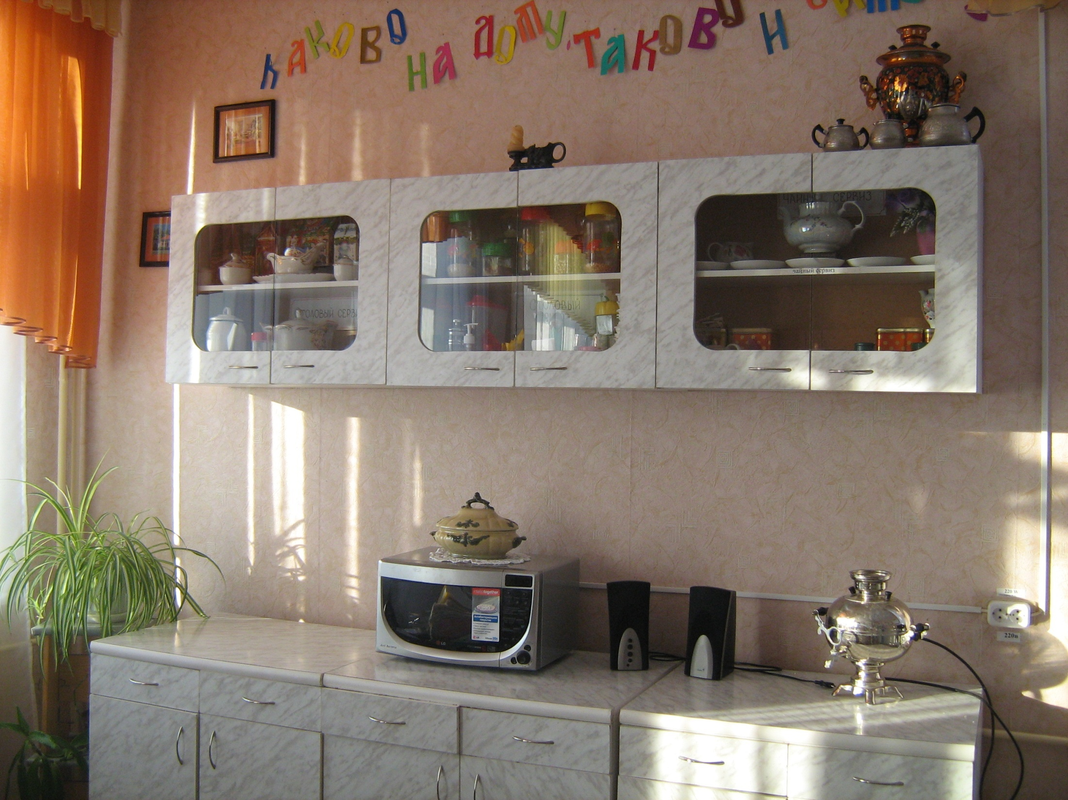

Slide 7
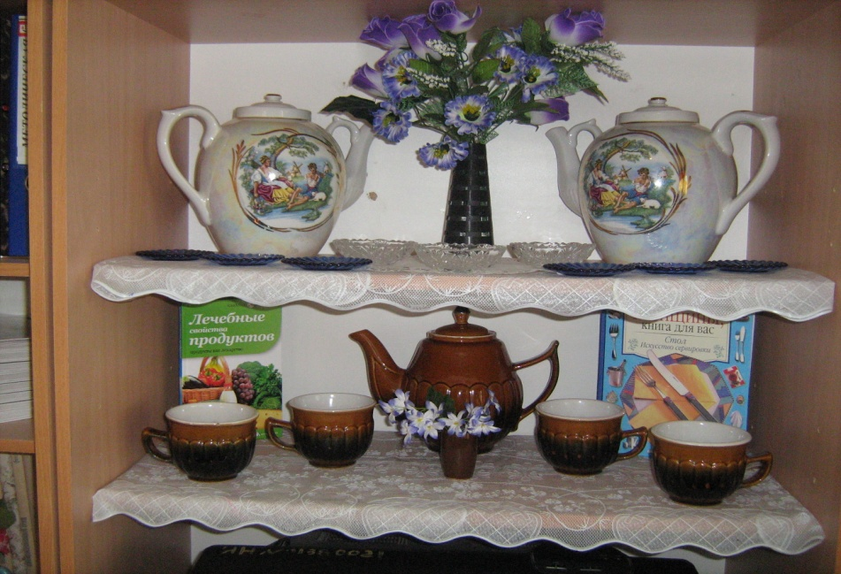
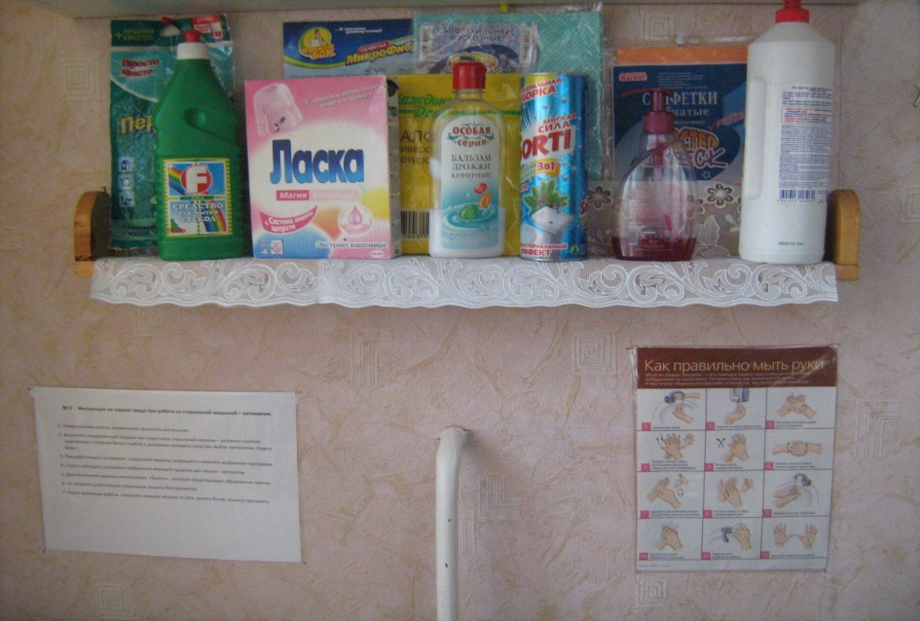
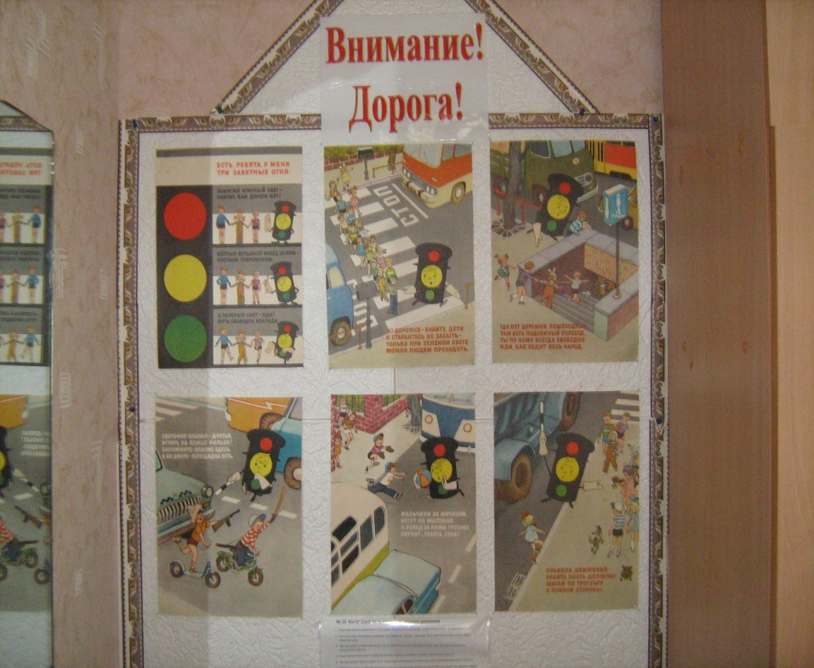

Slide 8
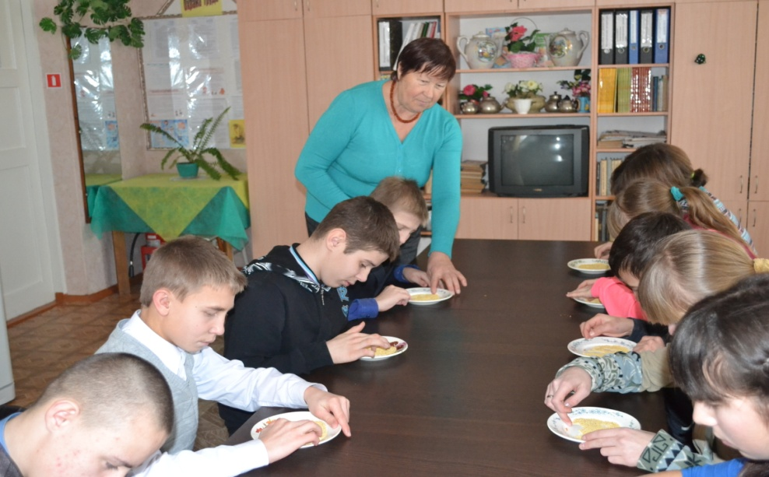
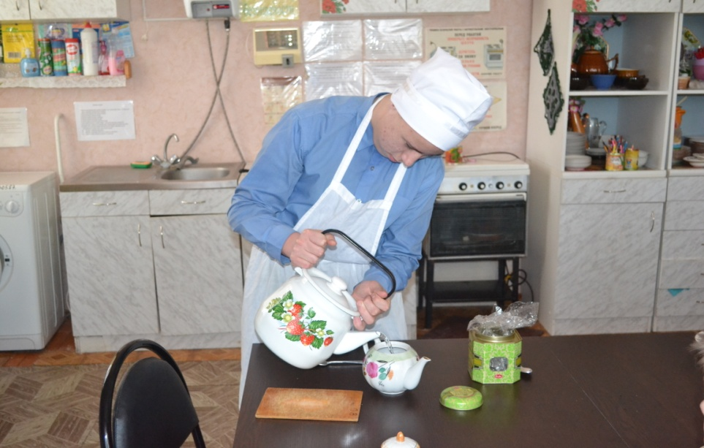

Slide 9
В кабинет приходят ребята и младших классов

Slide 10
Повар
Если повара любить,
Можно вам спокойно жить.
Вам в любое время года
Будет кушать что и пить.
б) Дайте повару продукты:
Мясо птицы, сухофрукты,
Рис, картофель... И тогда
Ждёт вас вкусная еда.
Загадка
Скажите, кто так вкусно Готовит щи капустные, Пахучие котлеты, Салаты, винегреты, Все завтраки, обеды?
Всех на кухне их найду я –
Эти люди в колпаках
Над кастрюлями колдуют
С поварешками в руках.
Все внимание на нас! Поднимите головы! Представляем мы сейчас Профессию повара!
Повара ведь всем нужны,
Ведь пекут они блины,
Варят каши и борщи,
Голубцы, супы и щи!
А если дома повар есть –
Значит, будет что поесть!
Из воды и топора
Сварят кашу повара.

Slide 11
Ребята с удовольствием занимаются в кабинете СБО. Самое любимое их занятие – готовить пищу. Школьники знают и соблюдают правила санитарии и гигиены: моют с мылом руки, одевают спецодежду (поварской колпак, фартук).

Slide 12
На занятиях ребята учатся различать крупы, варить каши, супы, готовить завтраки, обеды, ужины, делать салаты, закуски, варить кисели.

Slide 13
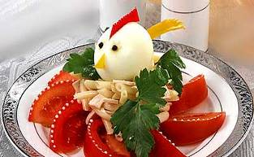
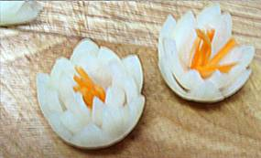
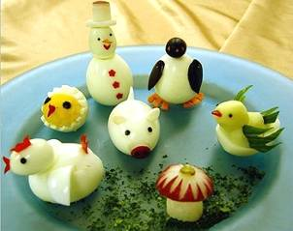
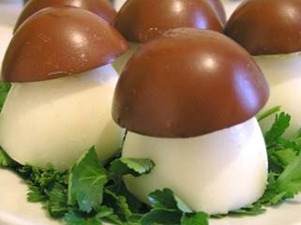
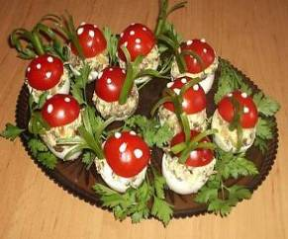
Учатся ребята и украшать блюда

Slide 14
За годы учёбы школьники приобретают умения и навыки в приготовлении пищи. К выпускному классу ребята уже могут самостоятельно приготовить блюда для проведения чаепития.

Slide 15
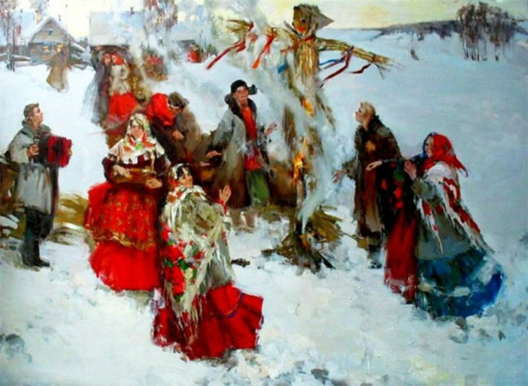
На масленицу ребята пекут в кабине румяные блины и мы устраиваем чаепитие.

Slide 16
Учимся с ребятами готовить и национальные блюда: татарские, чувашские, мордовские. Повар должен уметь приготовить любое блюдо

Slide 17
Профессию надо выбирать с детства. Я считаю, что профессия повар – лучшая профессия на земле. Без еды человек погибнет. Умение готовить вкусную и полезную еду пригодиться нам всем. Так что растите скорей , хорошо кушайте, съедайте всё, что вам дают в столовой. Когда вы будете учиться в 5 классе, мы с вами тоже придём в кабинет СБО и будем учиться готовить еду.
Одноклассник наш Андрей
Выучился поскорей.
Получив дипломчик новый
Он работает в столовой. Наш Андрюша очень ловко Чистит ножиком морковку, Сыр на крупной терке трет: Взад-вперед да взад-вперед. Суп мешает поварешкой И толкушкой мнет картошку, Режет ножиком укроп: Вжик-вжик-вжик и в миску оп! Получилось вкусно чтобы, Лично с блюд снимает пробы. Всё посолит, поперчит И горчицей погорчит
Загадки
С горки сыр катался — Весь внутри остался. И такую горку Называют… (тёрка)
2. В воду — сахар, из продуктов сыплем только сухофрукты, Варим где-то час, и вот получается… (Компот)
3. Чтобы жарилась еда, нам нужна… (Сковорода)
4. Меч-малютка на досочке, все кромсает на кусочки. (Нож)

Slide 18
Старание в учёбе оценивается очень высоко. Старшеклассница Даша Плотникова приняла участие в региональном конкурсе «Лучший по профессии», который проходил в г. Тольятти, и в номинации «Кулинария» заняла первое место. Даша приготовила салат, который понравился всем членам жюри.

